Slide 1
نظم المعلومات الإدارية
Management Information Systems
المحاضرة الحادية عشر
إعادة تصميم المنظمات باستخدام نظم المعلومات
د. عادل عثمان فتح الرحمن
كلية إدارة الأعمال – قسم نظم المعلومات الإدارية

Slide 2
عناصر المحاضرة
  تأثير وقدرات تكنولوجيا المعلومات
  إعادة هندسة إجراءات الأعمال Business Process Reengineering
  خطوات إعادة هندسة إجراءات المنظمة
  تحسين إجراءات الأعمال وإدارة الجودة الشاملةBusiness Process Improvement & Total Quality Management-TQM
  إدارة إجراءات الأعمال Business Process Management-BMP
  إدارة الجودة الشاملة TQM
  كيفية مساهمة نظم المعلومات في إدارة الجودة الشاملة
  مقدمة :تطوير النظم Systems Development

Slide 3
  تأثير وقدرات تكنولوجيا المعلومات
من تأثيرات تكنولوجيا المعلومات على عمل المنظمة وزيادة كفاءتها :
  القدرة التحليلية Analytical Capability: توفير تكنولوجيا المعلومات القدرة على تحليل البيانات والمعلومات من خلال أدوات لهذا الغرض.
  القدرة المعلوماتية Informational Capability: توفير كميات كبيرة ومفصلة من المعلومات في مختلف المجالات.
  القدرة على التغيير المرحلي التتابعي Sequential Change Capability : تساعد تكنولوجيا المعلومات وأدواتها في إحداث التغيير المطلوب في المنظمة بشكل تتابعي ومتوازي دون إرباك العمل.
  القدرة على ادارة المعرفة Knowledge Management Capability: تمكين الحصول على المعلومات وتوزيعها بشكل دقيق وسريع.

Slide 4
  تأثير وقدرات تكنولوجيا المعلومات
  القدرة على متابعة انجاز العمل Tasks Tracking Capability: القدرة على متابعة الأعمال ومدى انجازها وكذلك متابعة المدخلات والمخرجات أثناء تنفيذ العمل.
  القدرة على إلغاء الوسطاء Disintermediation: توفير أدوات تمكن المنظمة من الارتباط المباشر بعملائها ومورديها بشكل مباشر مما يسهل عملية الاتصال فيما بينهم وتحسين العلاقة بين هذه الأطراف، ومما يؤدي إلى سرعة تنفيذ الأعمال وتحسين جودتها.

Slide 5
  إعادة هندسة إجراءات الأعمال Business Process Reengineering
هو نوع من التغيرات الكبيرة في المؤسسات التي يتم فيها تحليل إجراءات الاعمال ,تبسيطها و إعادة تصميمها
يتم فهم طريقة تدفق العمل,ودمج الخطوات بغرض تقليص الفاقد والتخلص من تكرار المهام والمهام ذات الطبيعة اليدوية

Slide 6
  خطوات إعادة هندسة إجراءات المنظمة
  تحديد الإجراءات التي تحتاج إلى إعادة تصميم أو هندسة
  فهم وقياس أداء الإجراءات الحالية المطلوب إعادة تصميها
  تصميم الاجراءات الجديدة
  تطبيق الاجراءات الجديدة
  القياس المستمر لاداء الاعمال بعد تطبيق الاجراءات الجديدة

Slide 7
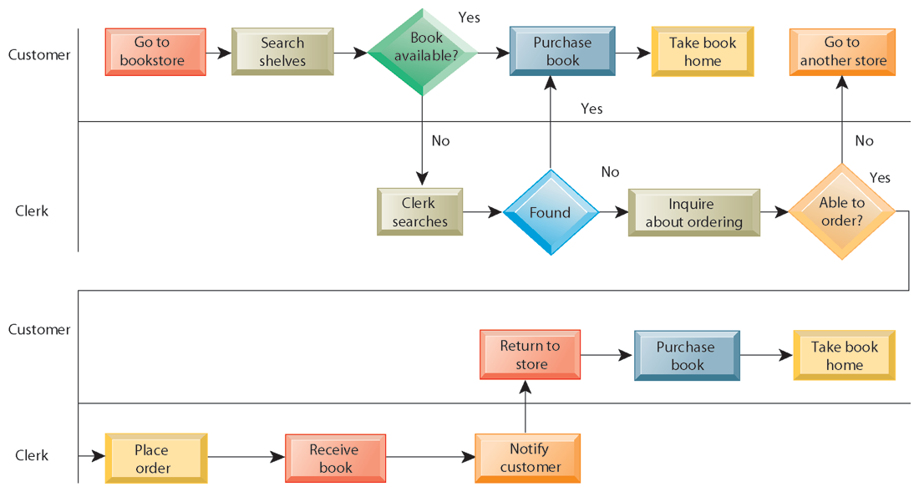
اجراءات الاعمال لنظام يدوي لشراء كتاب من مكتبة
Notes:
This slide’s graphic illustrates the process of purchasing a book prior to reengineering, including the steps if a book is not available. It emphasizes the sequential nature of the task. Besides the time taken for this process, what are other disadvantages of this traditional business process?

Slide 8
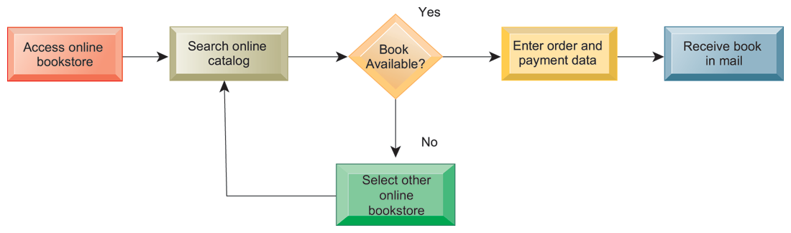
اعادة هندسة لاجراءات الاعمال لنظام شراء كتاب من مكتبة
.
Notes:
This graphic illustrates the book purchasing process after reengineering as an online process. The new process and technology has reduced numerous stages to four or five. What are the elements that have allowed these steps to occur? Which of the four types of organizational change described earlier does this redesigned process most closely resemble – automation, rationalization, redesign, paradigm shift?

Slide 9
  تحسين إجراءات الأعمال وإدارة الجودة الشاملةBusiness Process Improvement & Total Quality Management-TQM
  تتم إعادة هندسة إجراءات الأعمال مرة واحدة فقط حيث تركز على تحديد إجراءات الأعمال الرئيسية (واحدة أو اثنتين) التي تحتاج إلى تغيرات جذرية.
  تعتبر مشاريع إعادة هندسة إجراءات الأعمال مكلفة وقد تسبب عرقلة أداء المنظمة.
  استمرارية الحاجة إلى تغيير العديد من إجراءات الأعمال الرئيسية والمساعدة للتمكن من منافسة المنظمات الأخرى.
  تخلق إدارة إجراءات الأعمال وبرامج تحسين الجودة فرص لتغييرات إضافية ومستمرة في المنظمة.

Slide 10
  إدارة إجراءات الأعمال Business Process Management-BMP
  دمج واحتواء المنظمة، التغييرات في نماذج الأعمال، متطلبات الصناعة الجديدة والتغيير في توقعات العملاء أدت إلى ظهور العديد من المشاكل المتعلقة بإجراءات الأعمال التي تواجه المنظمة باستمرار.
  تساعد المنظمات على إدارة التغييرات الإضافية في الإجراءات المطلوبة في عدة أقسام أو إدارات في المنظمة:
    تقدم BMP طريقة ووسائل للتعامل مع احتياجات المنظمة المستمرة لتطوير العديد من إجراءات الأعمال الداخلية أو المشتركة مع المنظمات الأخرى مثل الموردون والموزعون.
    تقوم برامج BMP بإدارة الإجراءات داخل المنظمة، الحصول على البيانات من مصادر مختلفة وقواعد البيانات وإنتاج معاملات في العديد من النظم المختلفة.

Slide 11
  إدارة إجراءات الأعمال Business Process Management-BMP
  تشمل إدارة إجراءات الأعمال إدارة تدفق العمل، نمذجة إجراءات الأعمال، إدارة الجودة، إدارة التغيير ووسائل لإعادة صياغة إجراءات الأعمال ووضعها في شكل نموذج حيث يمكن استخدامها أو تشغيلها باستمرار.
  تستخدم المنظمات التي تمارس إدارة إجراءات الأعمال وسائل لنمذجة الإجراءات من أجل تعريف وتوثيق الإجراءات الموجودة وإنشاء نماذج جديدة للإجراءات المطورة من أجل تحويلها أو دعمها بنظم معلومات مناسبة.
  تشمل إدارة إجراءات الأعمال أيضا مراقبة وتحليل الإجراءات حيث تقوم المنظمة بالتأكد من تطوير أداء الإجراءات وقياس مدى تأثير تغيير الإجراءات على مؤشرات أداء الأعمال المهمة.

Slide 12
  إدارة الجودة الشاملة TQM
:
  تعتبر إدارة الجودة مجالا آخر لاستمرار تطور إجراءات الأعمال.
  بالإضافة إلى زيادة كفاءة المنظمة تحاول الكثير من المنظمات زيادة جودة منتجاتها وخدماتها وعملياتها.
  تقوم الكثير من المنظمات باستخدام مفهوم TQM حيث تجعل من الجودة واجبا على كل العاملين والأقسام في المنظمة، حيث يصبح على كل فرد المساهمة في تحسين الجودة مثل:
    تصميم المهندس للمشاريع دون ارتكاب الأخطاء.
    تحديد عامل الإنتاج الأخطاء في المنتج.
    تجنب السكرتير الأخطاء المطبعية عند كتابة الرسائل
  طور فكرة إدارة الجودة الشاملة TQM بعض العلماء والأكاديميين الأمريكيين مثل إدوارد ديمنغ وجوزيف جوران ولكن أكثر الدول التي تبنت وروجت لهذه الفكرة هي اليابان.

Slide 13
  إدارة الجودة الشاملة TQM
ستة سيجما Six Sigma:
  هو مقياس دقيق يستخدم لتحديد الجودة وهو عبارة عن 3.4 أخطاء في مليون فرصة
  لا تستطيع معظم المنظمات الحصول على هذا المعدل ولكن تستخدم هذا المقياس كهدف لتطبيق مجموعة من الطرق والوسائل لتحسين الجودة وتقليل التكلفة
  أثبتت دراسات عديدة أن اكتشاف المشكلة في بداية دورة الأعمال يساعد على تقليل التكلفة مقارنة باكتشافها في مراحل متأخرة في هذه الدورة
  وبالتالي فإن تحسين الجودة ليس فقط يزيد من مستوى جودة المنتج والخدمة بل يعمل أيضا على تقليل التكلفة

Slide 14
  إدارة الجودة الشاملة TQM
  يتميز مفهوم TQM وSix Sigma بأنهما يحدثان التغييرات المطلوبة بشكل تدريجي بعكس مفهوم إعادة هندسة عمليات المنظمة BPR الذي يعتمد على إحداث تغيرات جذرية كبيرة وفورية في المنظمة.
  يعتمد مفهوم TQM على مجموعة من التحسينات المستمرة بينما تستخدم Six Sigma وسائل التحليل الإحصائية لاكتشاف الأخطاء في تنفيذ الإجراءات المستخدمة حاليا وعمل التعديلات البسيطة لإصلاحها.

Slide 15
  كيفية مساهمة نظم المعلومات في إدارة الجودة الشاملة
  تبسيط الإجراءات: إن تخفيض خطوات العمليات وتبسيط عمليات الإنتاج يقللان من امكانية ارتكاب الأخطاء.
  وضع معايير مناسبة للتقييم Benchmarking: نجحت كثير من المنظمات في تحسين ورفع جودة منتجاتها وخدماتها من خلال استخدام مقاييس ومعايير جودة شديدة متفق ومتعارف عليها في نفس مجال تخصصها، أو بوضع معايير خاصة بها أو معايير تم تطويرها من قبل منظمات أخرى. يسمى قياس أداء المنظمة مقارنة بتلك المقاييس بالتقييم Benchmarking.
  تحقيق مقترحات العملاء: القيام بالتحسينات المطلوبة اعتمادا على مقترحات العملاء وطلبات الزبائن User Demands.

Slide 16
  كيفية مساهمة نظم المعلومات في إدارة الجودة الشاملة
  تخفيض زمن دورة العمل: يمكن استخدام نظم المعلومات لتخفيض الوقت الضروري لأداء بعض العمليات مما ينتج عنه سرعة أكبر في اكتشاف الأخطاء ومعالجتها أو في تنفيذ الإعمال ببساطة.
  تحسين جودة ودقة التصميم والإنتاج: توجد برامج ونظم معلومات خاصة بتحسين الأداء والإنتاج، مثال برامج التصميم الهندسي بمساعدة الحاسوب (Computer Assisted Design - CAD) التي تساعد في تحسين تصميم الكثير من المنتجات والخدمات.

Slide 17
  تطوير نظم Systems Development
أيا كانت أهداف أنظمة المعلومات الجديدة ومداها، فيعتبر تطوير هذه الأنظمة كحل لعدد من المشاكل التي لاحظ موظفو ومدراء المنظمة عدم إتمامها كما هو محدد لها، كما ويتم تطوير الأنظمة لاستغلال بعض الفرص في زيادة نجاح المنظمة.
تسمى الأنشطة التي يتم اتباعها في تطوير النظم بمختلف أحجامها بدورة تطوير النظم التي تتألف من تحليل النظم، تصميم النظم، البرمجة، الاختبار، التحول والإنتاج والصيانة.
تمثل هذه الدورة الطريقة المتبعة في طوير النظم سواء كان النظام جديدا أو كان نظاما قائما يتم تعديله.

Slide 18
  تطوير النظم Systems Development
مراحل تطوير النظم
عادة ما يتم تنفيذ هذه الأنشطة بشكل تتابعي، كما ويمكن تكرار بعض هذه الأنشطة أو العمل على بعضها بنفس الوقت حيث يعتمد ذلك على نوع طريقة التطوير المتبعة.
التحليل
الإنتاج والصيانة
التصميم
التحويل
البرمجة
الاختبار

